Slide 1
Человек и литосфера
(природа мстит)
Подготовила учитель географии
МБОУ СОШ с. Соколовка
Мирошниченко О.А.

Slide 2
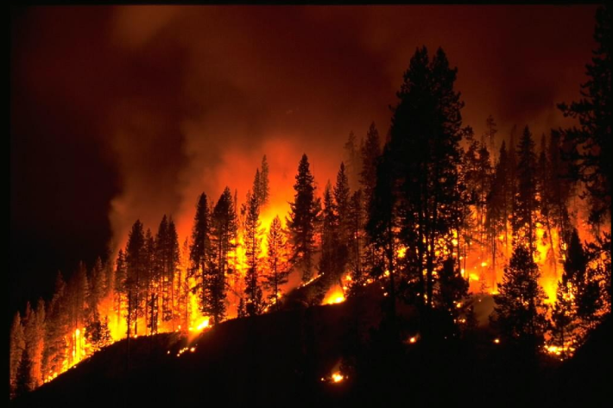
Пожары

Slide 3
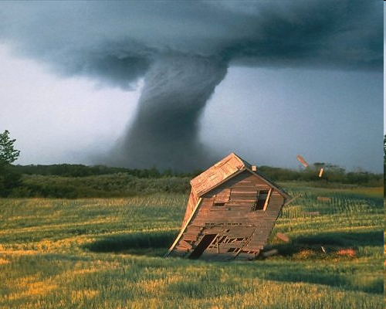
Смерчи, ураганы

Slide 4
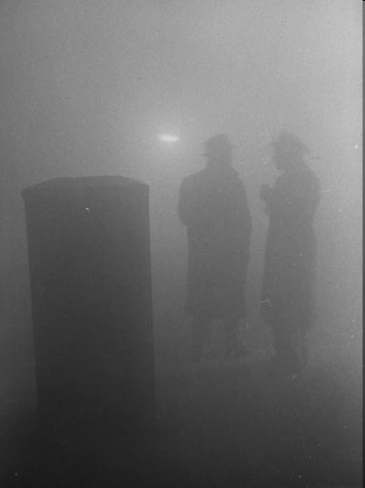
Туман (смог)
.

Slide 5
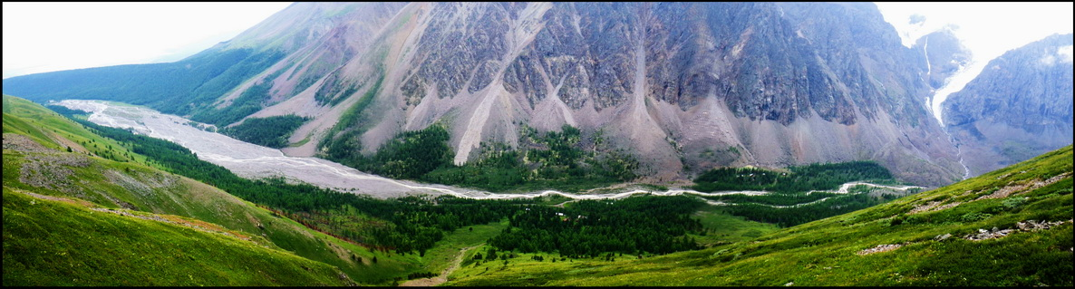
Сход ледника

Slide 6
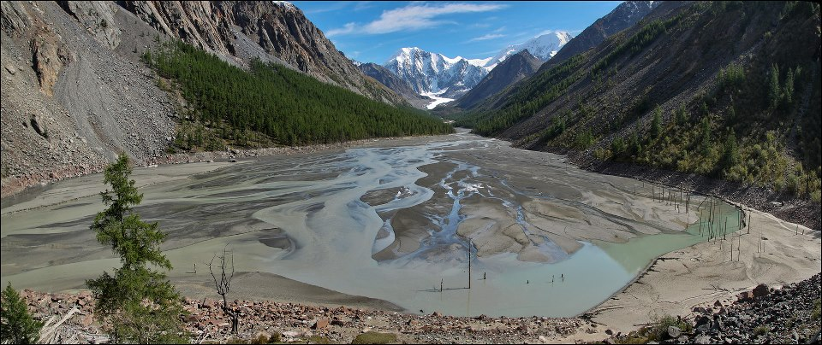
Сель

Slide 7
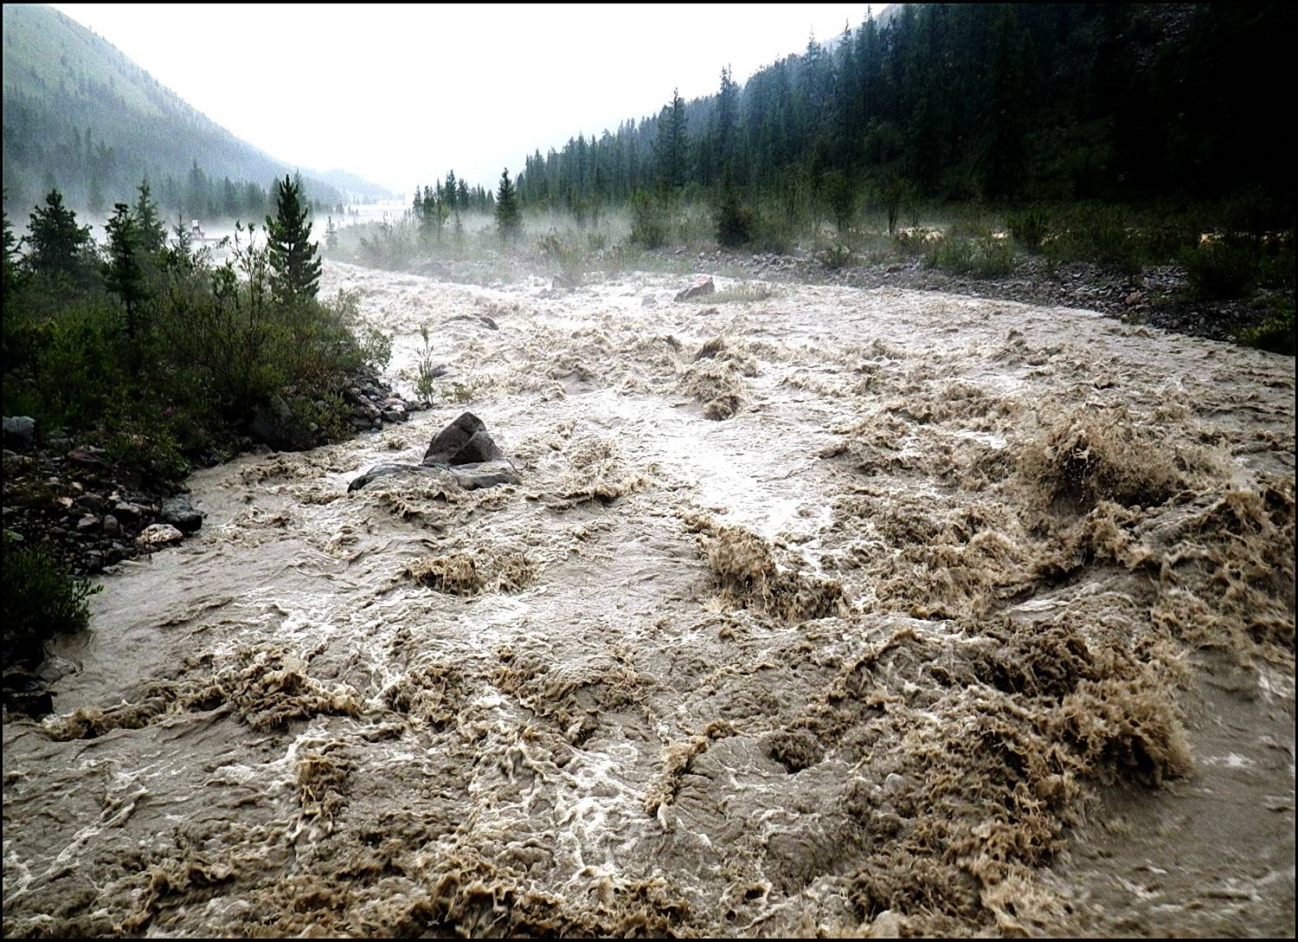

Slide 8
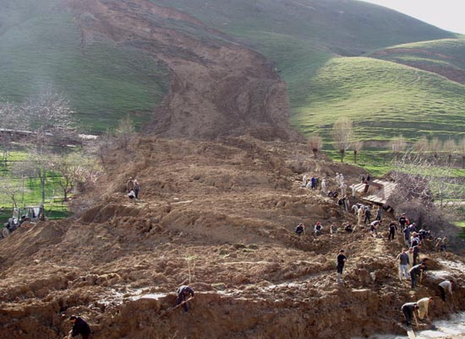

Slide 9
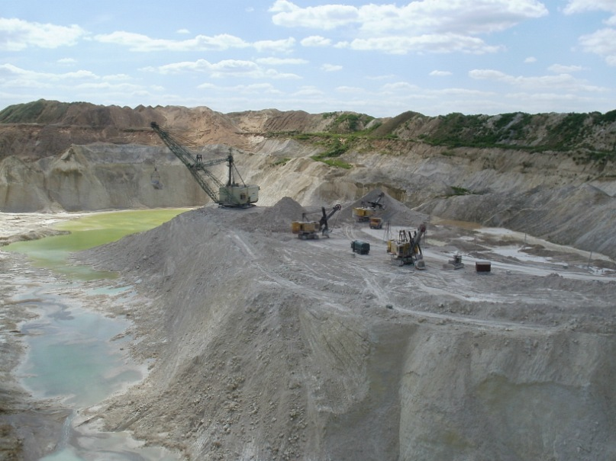
Нарушение ландшафта

Slide 10
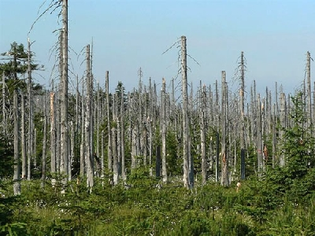
Гибель лесов

Slide 11
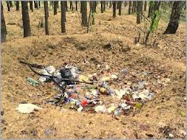
Несанкционированные свалки

Slide 12
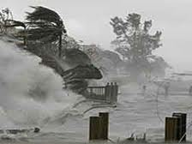
Цунами

Slide 13
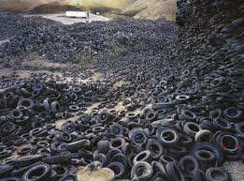
Последствия прогресса

Slide 14
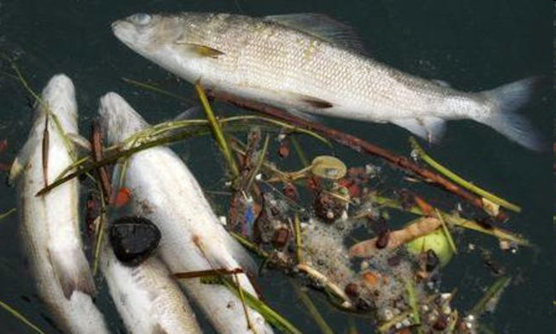
Загрязнение водоемов

Slide 15
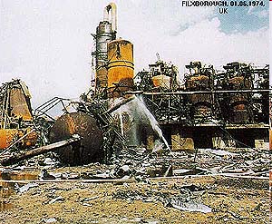
Взрыв на химзаводе
.

Slide 16
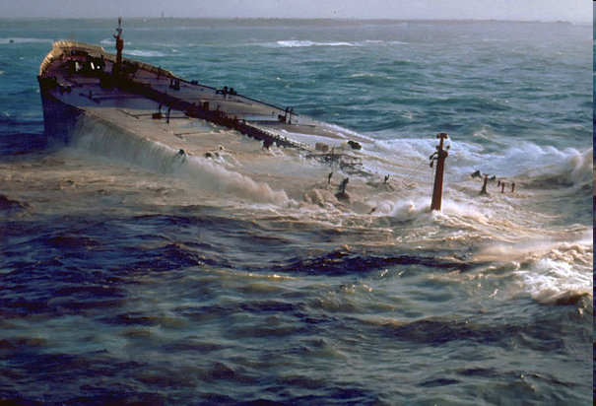
Затонувший танкер
.

Slide 17
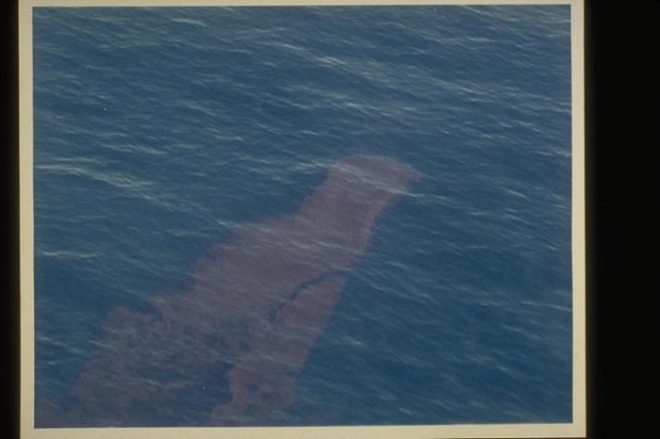
Нефтяное пятно
.

Slide 18
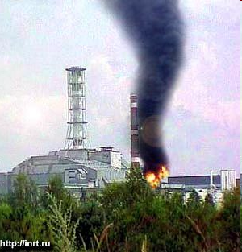
Чернобыльская АЭС

Slide 19
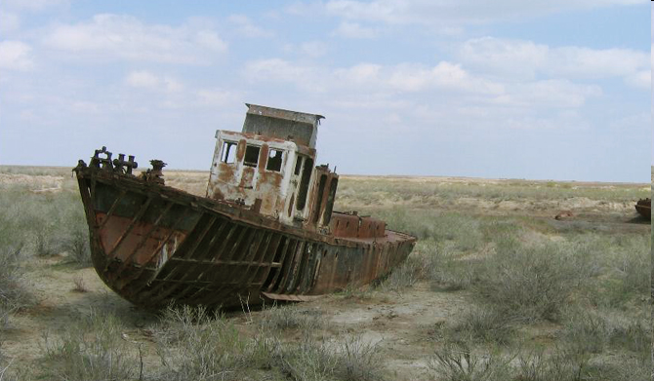
Экологическая катастрофа Аральского моря

Slide 20
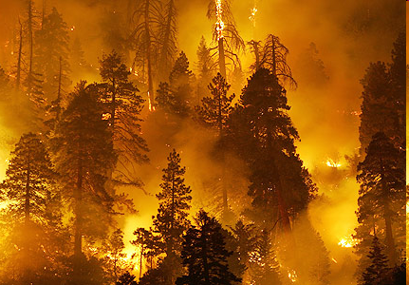
Вывод напрашивается сам: главной причиной экологических катастроф второй половины XX века является вмешательство Человека! Землетрясения и наводнения, засухи и взрывы подземных газов - ко всем этим губительным событиям человек тем или иным способом прикладывал свою руку.

Slide 21
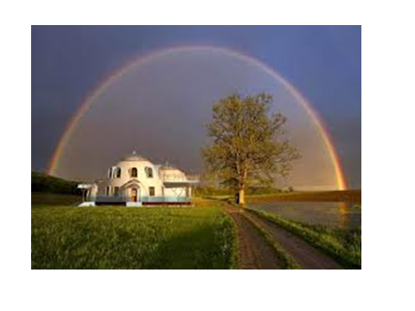
Сохраним наш ДОМ!

